Slide 1


Slide 2
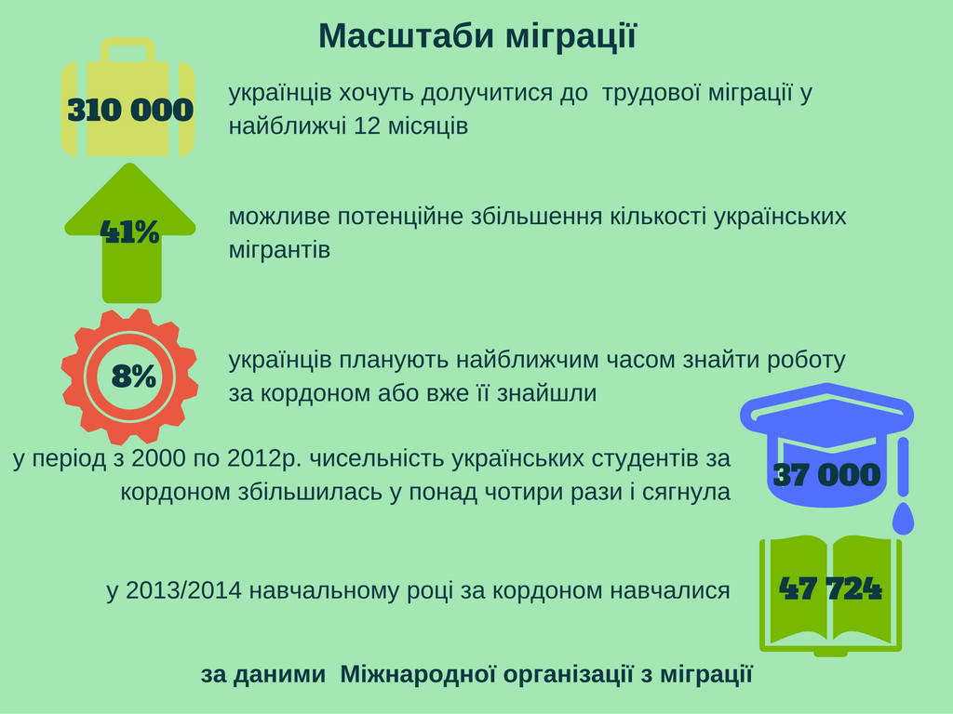

Slide 3
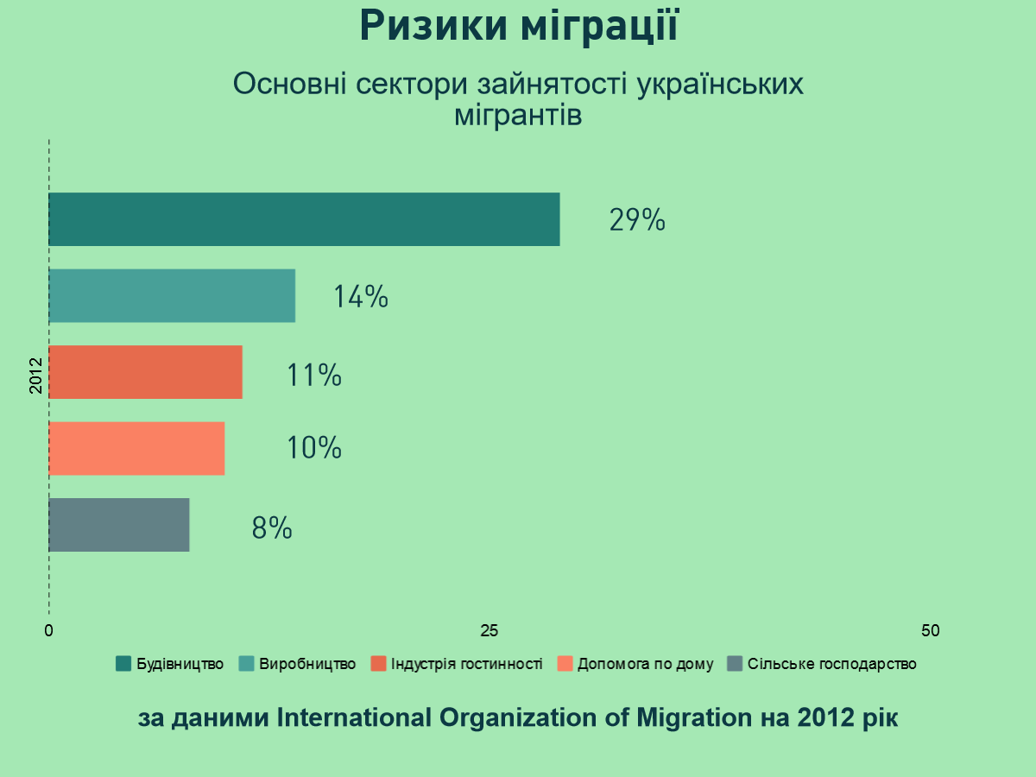

Slide 4
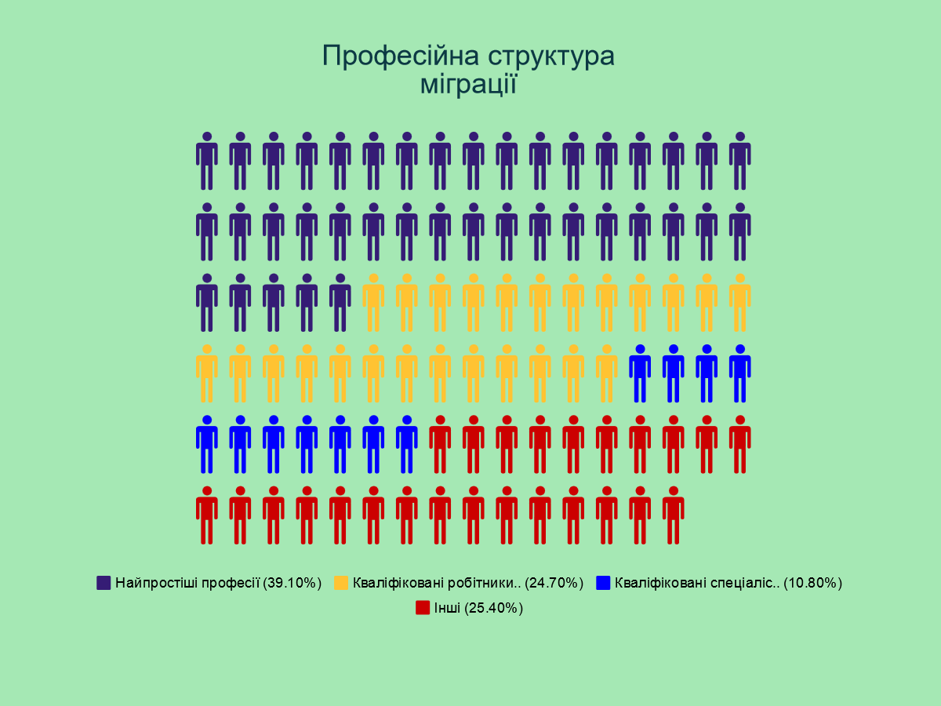

Slide 5
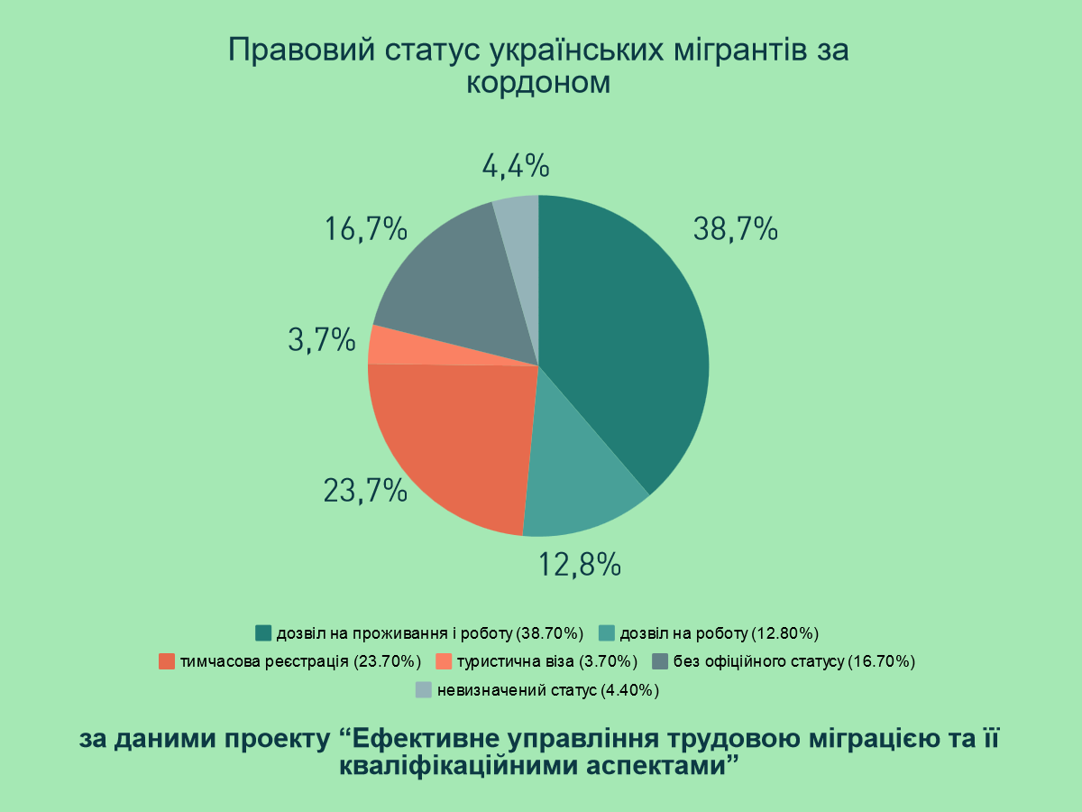

Slide 6
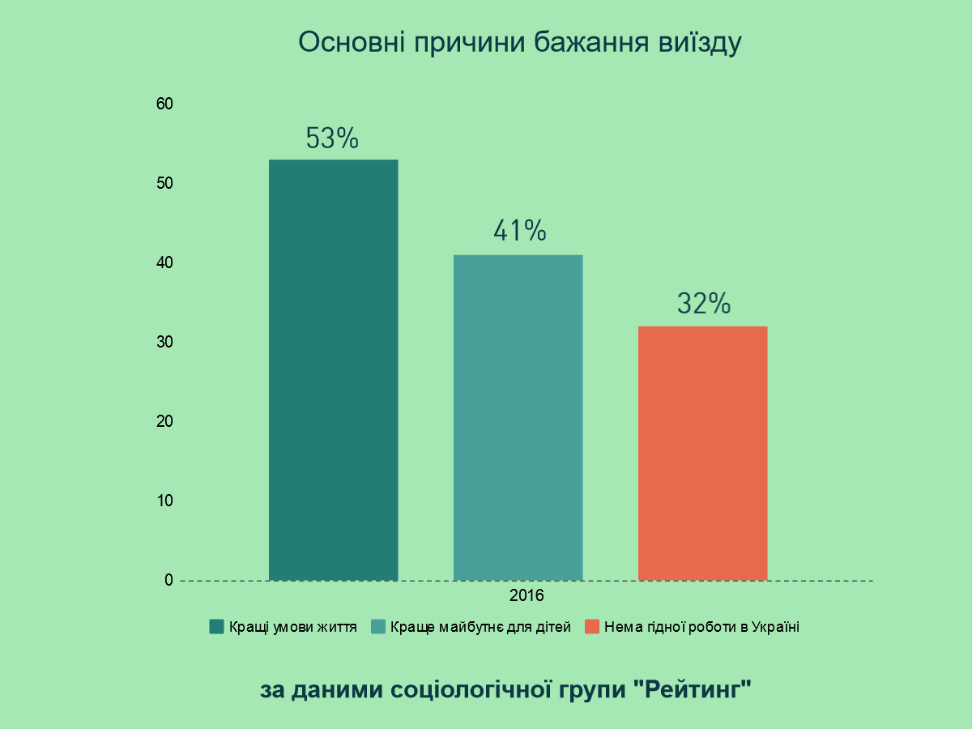

Slide 7
Статистика заробітної плати в Києві*
*за даними Work.ua

Slide 8
*за даними сайту HH.ua (вересень 2016 року)

Slide 9
Перспективні професії*
*за даними голосування на сайті HH.ua

Slide 10









Компанії, що пропонують стажування в Києві
…і багато інших

Slide 11
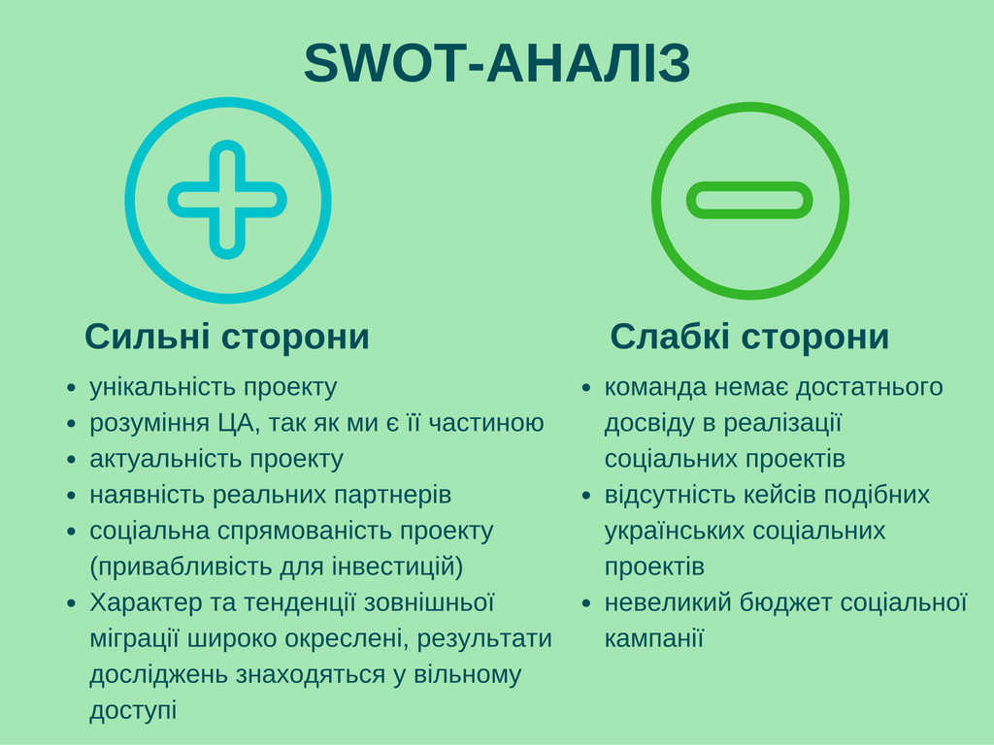

Slide 12
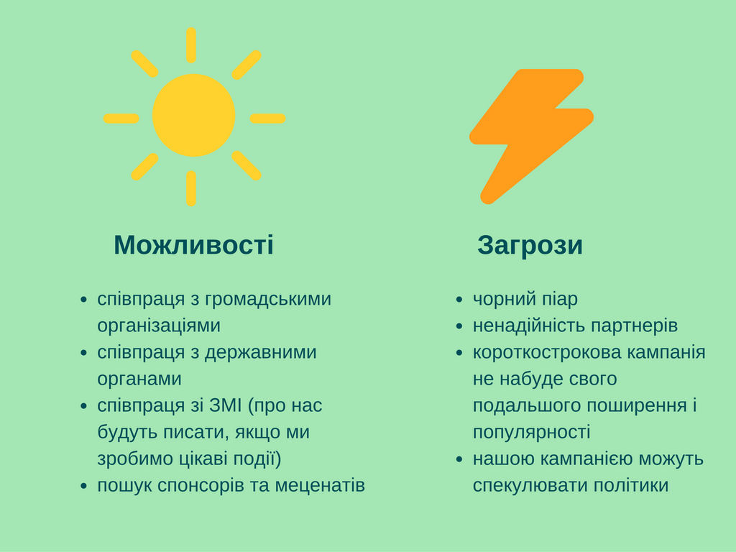

Slide 13


Slide 14


Slide 15
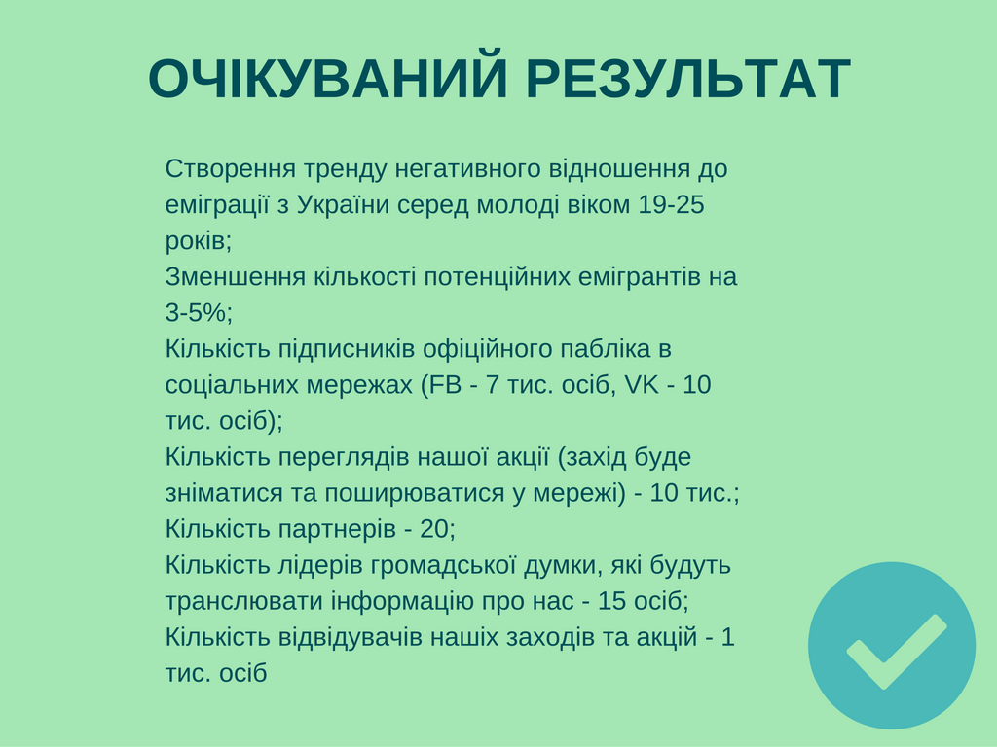

Slide 16


Slide 17


Slide 18


Slide 19
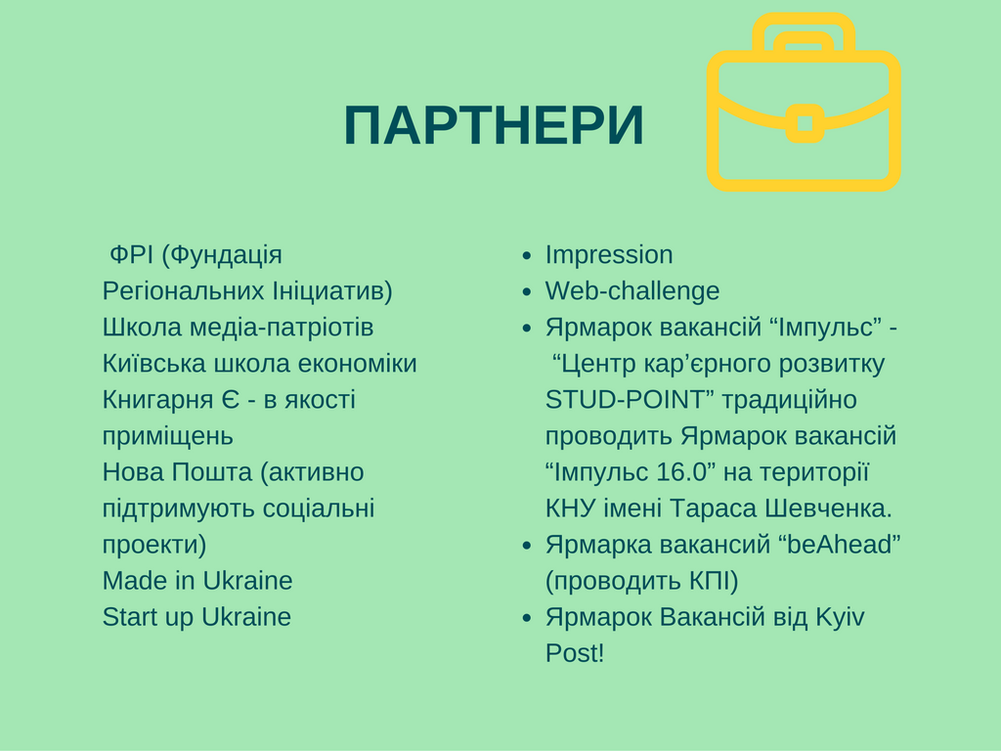

Slide 20


Slide 21


Slide 22


Slide 23


Slide 24
ДЯКУЄМО ЗА УВАГУ

